Slide 1
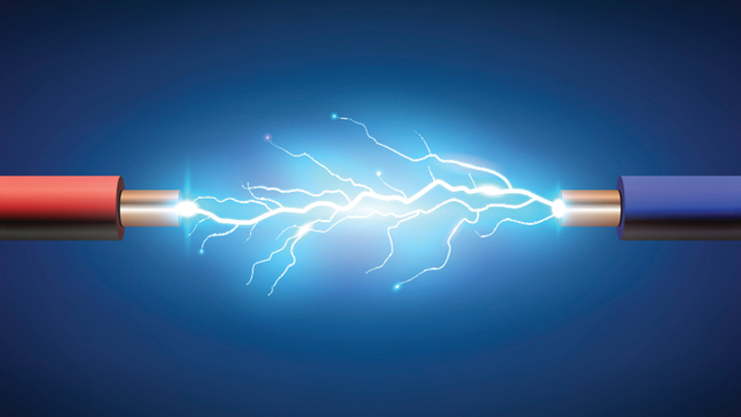
Efectele curentului
electric
Termic
Chimic
Magnetic
Fotoelectric
Scoala: L. T. „Gheorghe Ionescu-Sisești”
Valea Călugărească
Profesor: Barbu Mihaela Florica

Slide 2
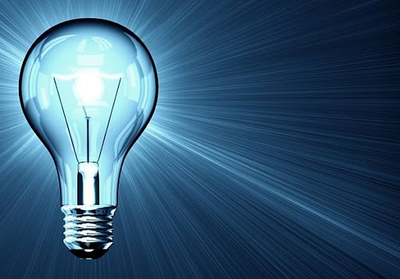
Curentul electric reprezinta
miscarea ordonata a sarcinilor
electrice.
Sarcinile electrice în mișcare pot fi purtate între două puncte date, de electroni, ioni sau o combinație de ioni și electroni. Producerea și menținerea curentului electric este determinată de existența unei tensiuni electrice între cele două puncte (între care se deplasează sarcinile) ale unui conductor electric. Tensiunea în cauză poate fi dată de o sursă de tensiune electromotoare de diferite origini existentă în circuitul electric considerat datorată unui generator electric.
Sarcinile electrice în mișcare pot fi purtate între două puncte date, de electroni,
ioni sau o combinație de ioni și electroni. Producerea și menținerea curentului electric
este determinată de existența unei tensiuni electrice între cele două puncte
(între care se deplasează sarcinile) ale unui conductor electric.
Tensiunea în cauză poate fi dată de o sursă de tensiune electromotoare de diferite
origini existentă în circuitul electric considerat datorată unui generator electric
Curentul electric poate produce fenomene fizice diferite:

Slide 3
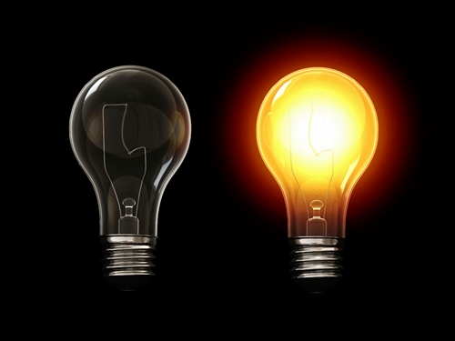
Efectul termic
Efectul termic
Efectul termic al curentului electric constă în încălzirea conductoarelor parcurse de curent electric. Acest efect se mai numește EFECT JOULE.
Încălzirea conductorului este cu atât mai mare cu cât:
Intensitatea curentului electric prin conductor este mai mare
Timpul de trecere al curentului electric este mai mare
Lungimea conductorului străbătut de curent este mai mare
Grosimea conductorului prin care circulă curent electric este mai mică.

Slide 4
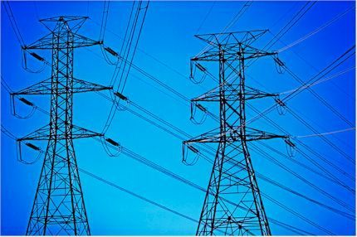
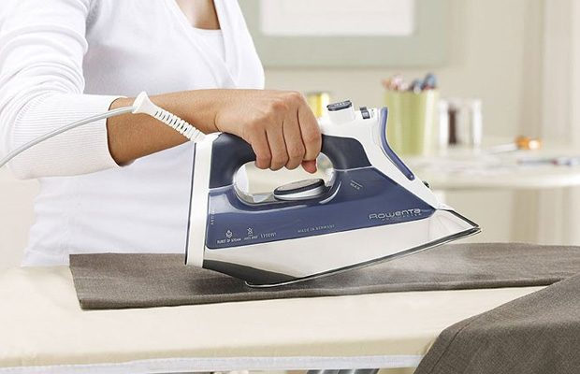
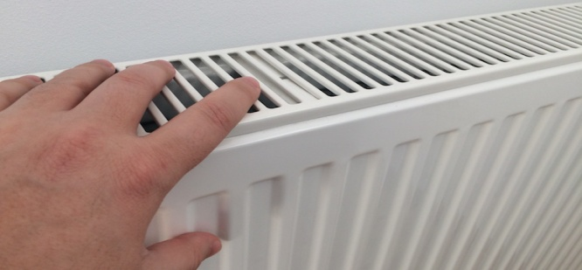
Efectul termic al curentului electric are multiple aplicații industriale: cuptoarele încălzite electric, tăierea metalelor, sudarea cu arc electric etc.
Produsele tehnice (dispozitive, aparate, utilaje) folosite la încălzire industrială, precum și pentru uzul casnic, funcționează pe baza efectului Termic.
Elementul constructiv de circuit comun în alcătuirea
acestor produse este un rezistor (sau mai multe, grupate adecvat) în care se dezvoltă efectul Termic al curentului electric. Rezistorul său (elementul rezistiv care disipă căldura) este realizat din nicrom, feronicrom, fecral, kanthal, cromal ș.a.
Aceste materiale sunt rezistente la temperaturi mari, au rezistivitate electrică ridicată și un coeficient mare de temperatură al rezistivitătii.

Slide 5
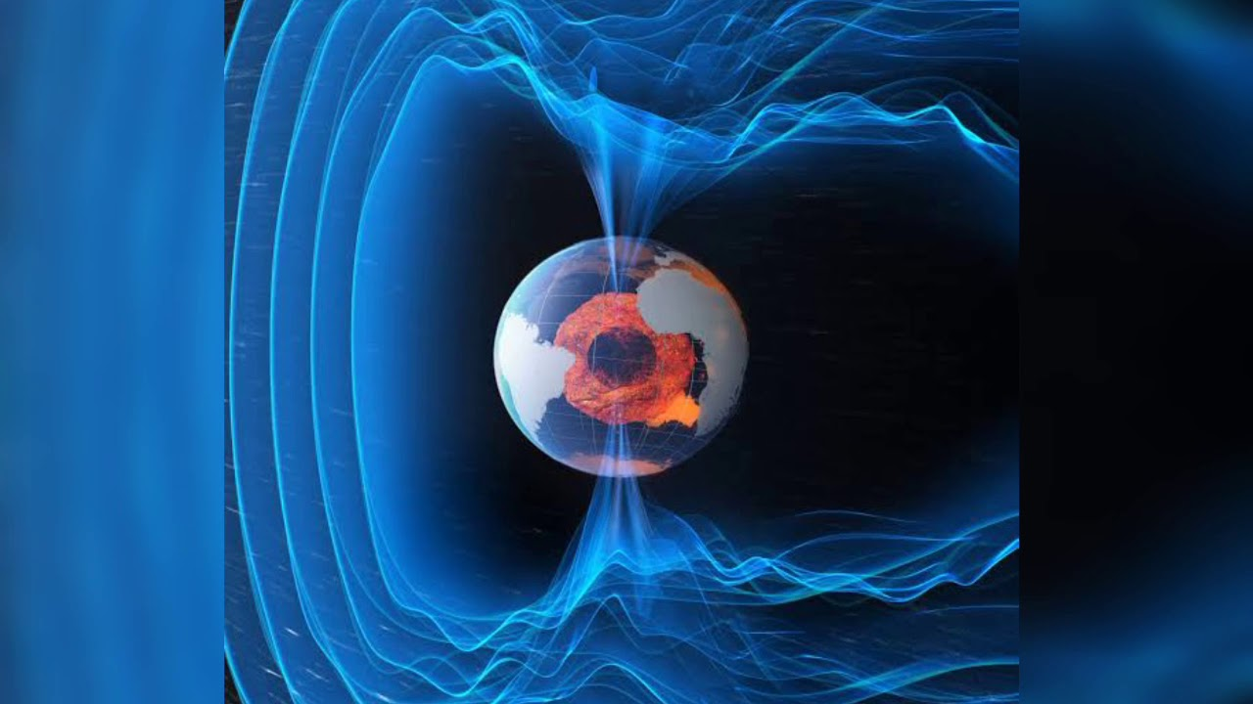
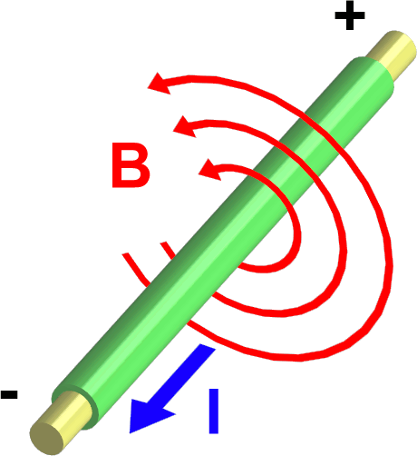
Efectul magnetic
Efectul magnetic constă în apariția unui câmp magnetic în jurul unui conductor parcurs de curent electric. Modulul vectorului inducție magnetică într-un punct situat la distanța r de conductorul parcurs de curent electric este:
B=μI/2πr unde:
μ-permeabilitate magnetică absolută;
I-intensitatea curentului care străbate conductorul;
Modulul vectorului inducție magnetică a câmpului magnetic creat în centrul unei spire circulare de rază r, parcursă de curent electric este:B=μI/2r

Slide 6
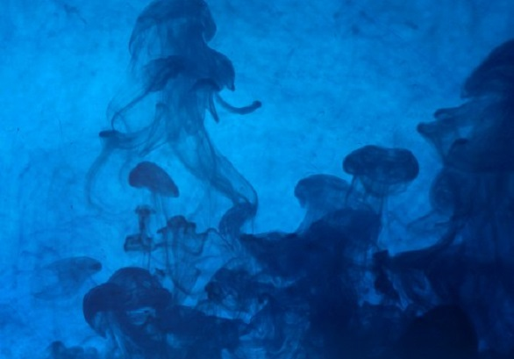
Efectul chimic
Electroliza este procesul de orientare și separare a ionilor unui electrolit cu ajutorul curentului electric continuu.
Electroliza unei soluții de clorură de cupru: în electrolit datorită disocierii sunt prezenți ioni de Cu2+ și ioni de 2Cl. După mai multe minute de funcționare cu totul capătă o culoare roșiatică și se degajă un miros înțepător.Catozii cântăresc mai mult decât inițial și dacă m1, m2, m3, m4 sunt masele finale ale acestora m1<m2<m3<m4. Ionii de Cu2+ sunt atrași de catod care le cedează electroni, sunt neutralizați și se depun pe acesta.
Ionii de 2Cl cedează electroni anodului; atomii neutri de clor, sub formă de molecule de gaz se dizolvă parțial în apă; este caracteristic mirosul înțepător.
Neutralizarea electrică a ionilor este însoțită de reacții chimice specifice care transformă calitativ suprafața electrozilor.
Reacțiile chimice de la electrozi duc la fenomenul de ionizare electrolitică a acestora. Comparând m3 și m4, deducem că masa de cupru depusă pe catod, m~t. Comparând m1, m2, m3, m4, deducem că m~I

Slide 7
Electroliza este utilizată pentru obținerea metalelor pure (Cu, Ag, Al, Zn, Pt) în galvanoplastie, galvanostegie.
Obținerea metalelor pure prin rafinare se realizează prin electroliza cu anod solubil unde metalul este transferat de pe anodul impur pe catodul realizat sub forma unei lame sau a unui fir foarte pur. Aluminiul pur se obține din praf de alumină (Al2O3), care se topește într-o cuvă cu pereți din grafit, acesta constituind catodul. Anodul este un electrod din grafit. În urma electrolizei ionii de Al3+ se depun pe pereții cuvei.
Prin electroliză se obține și cuprul electrotehnic de mare puritate.
Galvanoplastia constă în depunerea unor straturi metalice subțiri pe obiecte metalice în scop de protecție sau decorativ (nichelare, cromare, argintare, aurire etc.)
Galvanostegia constă în depuneri electrolitice de metal pe mulaje din materiale plastice (sau ceară), impregnate cu un strat de grafit, pentru a le face conductoare. Mulajul este montat la catod și după depunerea metalului se îndepărtează materialul mulajului. Se obțin astfel reproduceri foarte fidele ale formei unor obiecte (sculpturi, alte opere de artă).

Slide 8
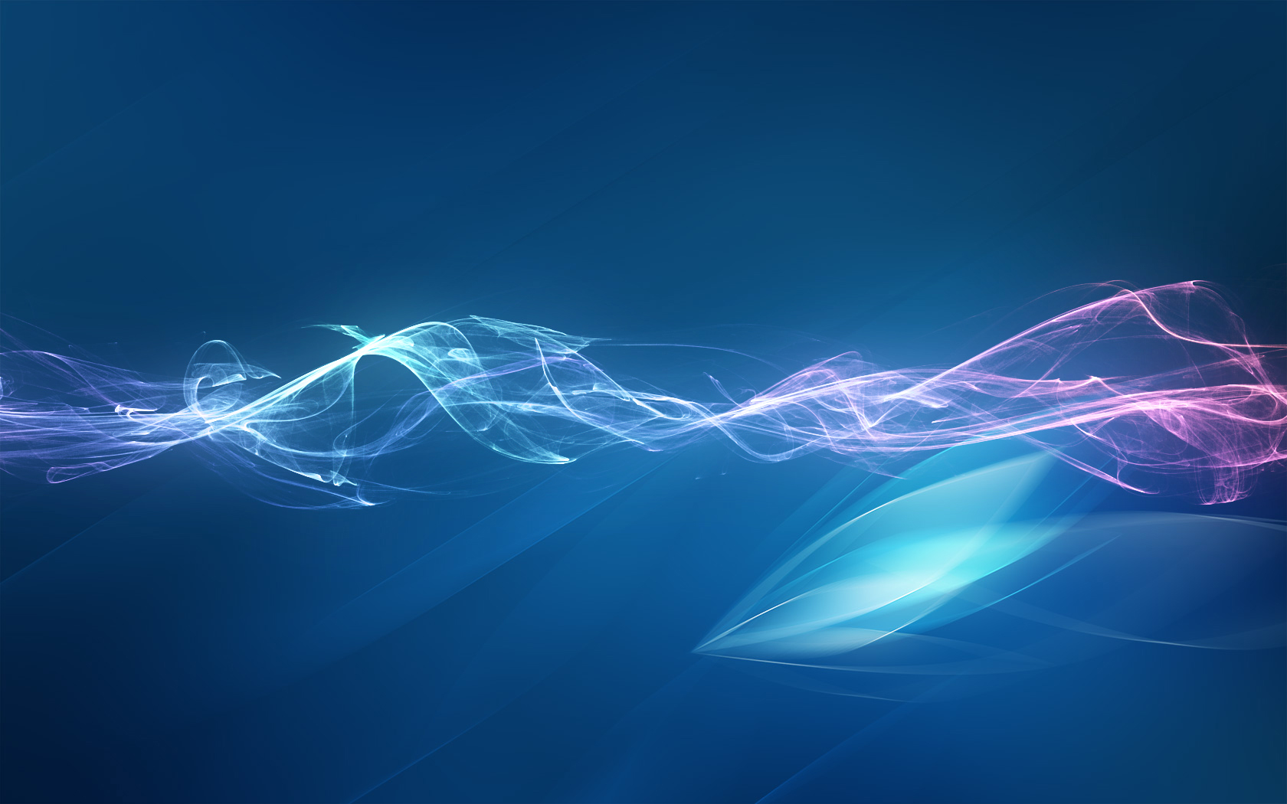
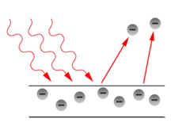
Efectul fotoelectric
Energia purtată de radiația electromagnetică este de natură discretă sub formă de cuante de energie numite fotoni.
Dacă pe suprafața unei plăcuțe semiconductoare cade un flux Φ de radiații electromagnetice, acesta se desparte în trei componente (flux transmis, absorbit și reflectat). Fluxul absorbit conduce la mărirea la nivele energetice inferioare pe nivele energetice superioare, iar la atomii din nodurile rețelei cristaline crește energia de vibrație în jurul poziției de echilibru din nodurile rețelei cristaline.
Creșterea energiei de vibrație a atomilor rețelei se asociază cu apariția în rețea a unor purtători de energie de vibrație numiți fononi.
Efectul fotooelectric intern are loc când energia incidentă preluată contribuie numai la ruperea electronilor de valență care devin electroni liberi.
Efectul fotooelectric extern are loc când energia incidentă reținută în interior este mai mare decât energia de legătură a electronilor, în rețea se formează fononi, în exterior se emit electroni.
La un semiconductor impurificat sub influența luminii apare efectul fotooelectric, iar energia radiației incidente este preluată de purtătorii de sarcină și energia cinetică a acestora crește

Slide 9


